Slide 1
독도 영토학 발표
일본어일본학과
21602457
윤소연

Slide 2
CONTENTS
Contents 1
-독도가 한국영토인 역사적 지리적 근거와 국제법적 지위
Contents 2
-일본이 주장하는 다케시마(독도) 영유권 주장의 역사적 지리적 근거와
국제법적 지위
Contents 3
-결론
Contents 4
-참고문헌

Slide 3
Contents 1
독도 소개 영상
https://youtu.be/tdXY3BoLYDQ

Slide 4
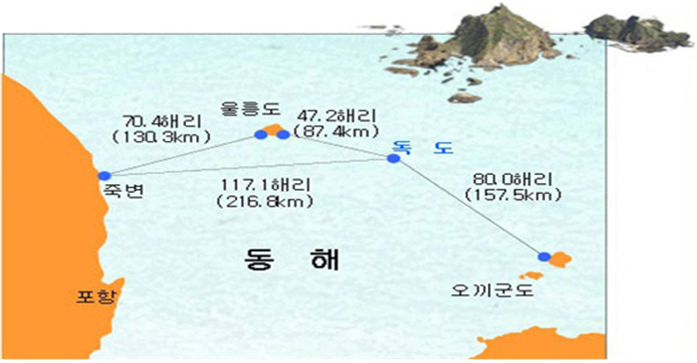
Contents 1
독도가 한국영토인 역사적 지리적 근거와 국제법적 지위
지리적 근거
울릉도- 독도 87.4km
독도- 오키섬 157km

Slide 5
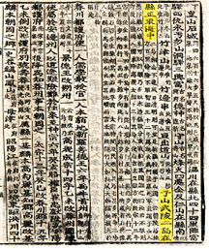
Contents 1
독도가 한국영토인 역사적 지리적 근거와 국제법적 지위
지리적 근거
우산과 무릉 두 섬은 현(울진)의 정동쪽 바다 가운데에 있다. 우산, 무릉 두 섬은 서로의 거리가 멀지 않아 날씨가 맑으면 가히 바라볼 수 있다. 신라에서는 우산국이라 불렀다.
-세종실록지리지

Slide 6
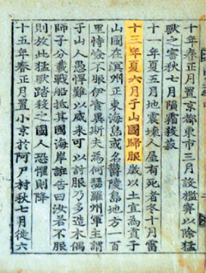
Contents 1
독도가 한국영토인 역사적 지리적 근거와 국제법적 지위
역사적 근거
삼국사기(1145)
‘독도가 처음 등장하는 기록,
울릉도와 우산도(독도)라는 두 개의 섬이 우산국이라는 하나의 독립국을 형성

Slide 7
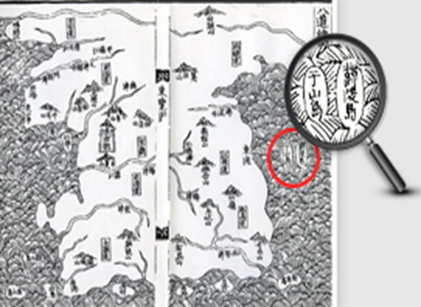
Contents 1
독도가 한국영토인 역사적 지리적 근거와 국제법적 지위
역사적 근거
신증동국여지승람 동람도(1531)
우산(독도)와 울릉의 위치를 밝히고 있으며,
우산도를 표시한 최초의 자료

Slide 8
Contents 1
역사적 근거 요약 영상
https://www.yna.co.kr/view/MYH20181025007700355

Slide 9
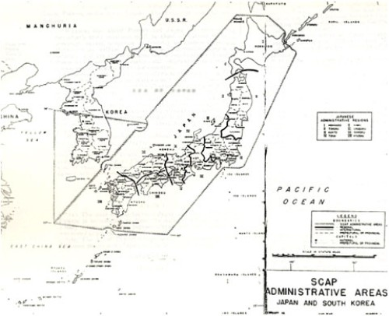
Contents 1
독도가 한국영토인 역사적 지리적 근거와 국제법적 지위
국제법적 지위
‘독도는 울릉군에 속한 땅이므로 울릉군은 울릉도와 석도(독도)를 다스린다’는
내용을 담은 대한제국 칙령 제41호 발표로 조선의 독도 영유권을 국제적으로 공표

Slide 10

Contents 2
다케시마(독도) 영유권 주장의 역사적 지리적 근거와 국제법적 지위
지리적 근거
다케시마는 지리적으로 울릉도의 일부’라고 주장하고 있으나 국제법상 지리적으로 가깝다는 이유만으로 영유권이 인정이 안된다.

Slide 11
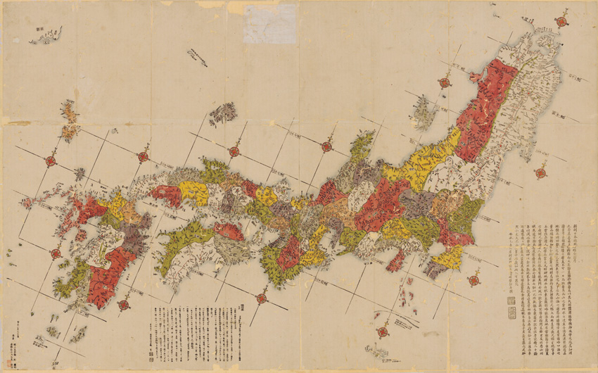
Contents 2
다케시마(독도) 영유권 주장의 역사적 지리적 근거와 국제법적 지위
역사적 근거
나가쿠보 세키스이 ( 長久保赤水 )’의“개정일본여지로정전도 ( 改正日本輿地路程全図 )”(1779 년초판 ) 외에도 울릉도와 다케시마를 한반도와 오키제도 사이에 기재

Slide 12
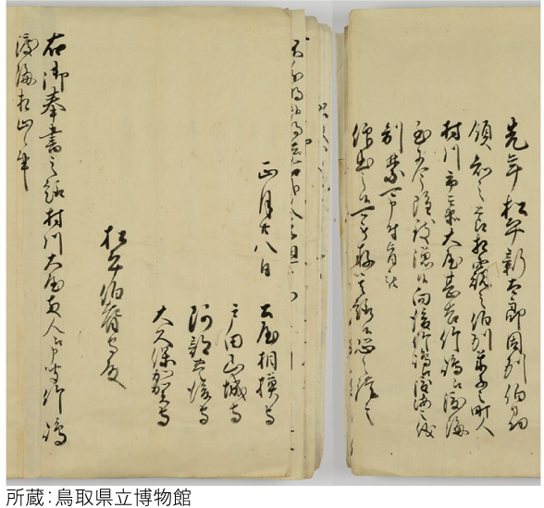
Contents 2
다케시마(독도) 영유권 주장의 역사적 지리적 근거와 국제법적 지위
역사적 근거
17세기말 울릉도 도항을 금지했지만,다케시마 도항은 금지하지 않음
한국이 인용하는 안용복 진술은 과장되었으며 일본기록과 부합하지 않음

Slide 13
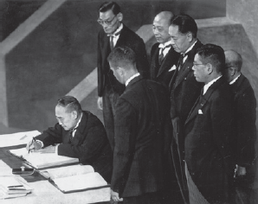
Contents 2
다케시마(독도) 영유권 주장의 역사적 지리적 근거와 국제법적 지위
역사적 근거
샌프란시스코 평화조약 기초과정
미국은 다케시마가 일본 관할하에 있다고 간주하여 한국의 요구를 거부함

Slide 14


Contents 3
결론
독도에 대해 국가, 사회, 시민들이 동참하여 세계에 알릴 필요성이 있다.

Slide 15
Contents 4
참고문헌
사단법인 독도사랑운동본부 http://www.dokdosarang.org/
대한민국 외교부 http://www.mofa.go.kr/www/index.do
일본 외무성
https://www.kr.emb-japan.go.jp/territory/takeshima/index.html
4) 일본 내각관방 영토 주권 대책 조정실
https://www.cas.go.jp/jp/ryodo/index.html

Slide 16

Thank you

